Slide 1
Деревья

Slide 2
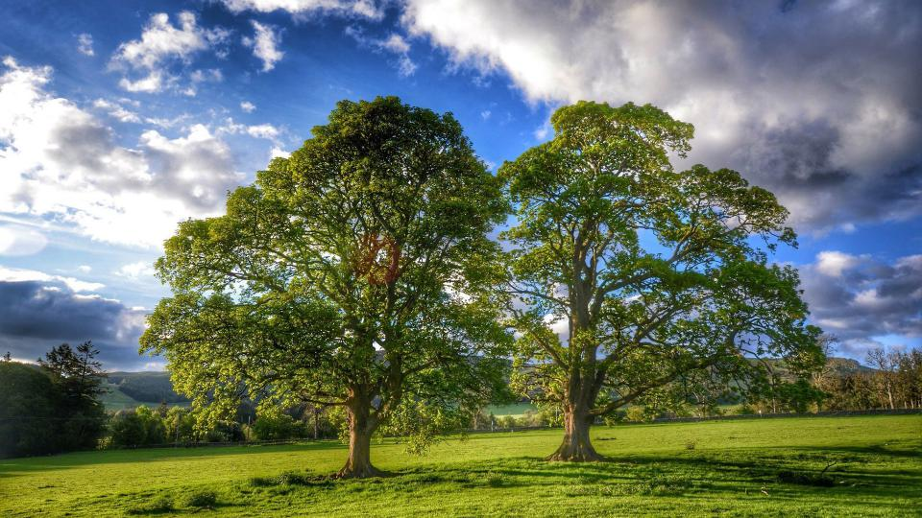

Slide 3
